Slide 2
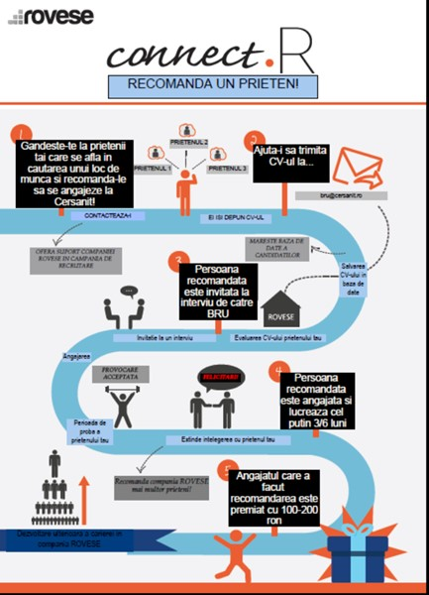
PREMII PENTRU RECOMANDARI
RECOMPENSAM LUNAR ANGAJATII CARE RECOMANDA COMPANIA NOASTRA PRIETENILOR, CUNOSTINTELOR IAR ACESTIA SE VOR ANGAJA LA NOI.

Slide 3
ANGAJATUL LUNII
PREMII LUNARE PENTRU ANGAJATII CARE AU INITIATIVE PENTRU IMBUNATTAIRE PROCESE PRODUCTIE

Slide 4
REVISTA INTERNA R.NEWS
STIRI, NOUTATI, PROIECTE TRECUTE SI VIITOARE SUNT PREZENTATE AICI:
http://www.ikropka.com/klient/Rovese/IKR_ROVESE%20_Rumunia_DRUK_16.05.2017.pdf

Slide 5
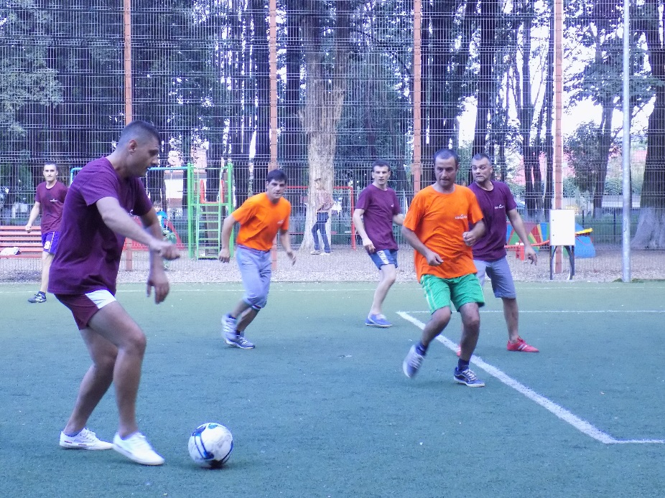
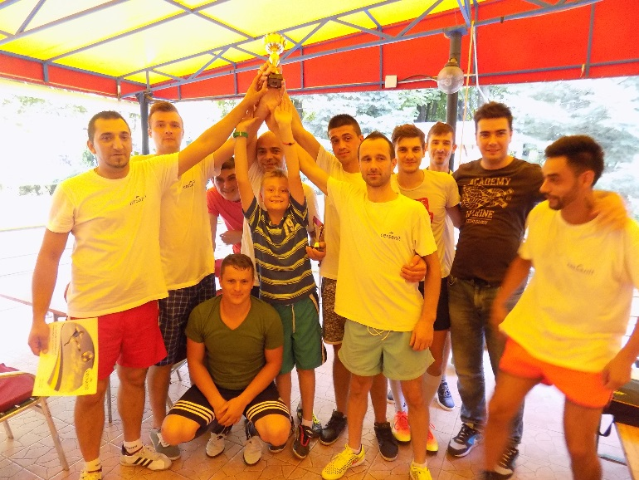
CAMPIONATUL INTERN DE FOTBAL
DUPA MUNCA, SI PUTINA RECREERE!
INTRA SI TU IN ECHIPA!

Slide 6
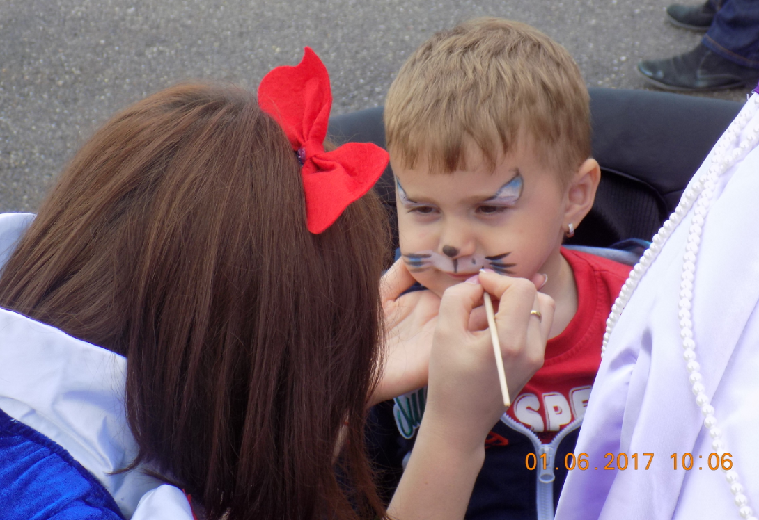
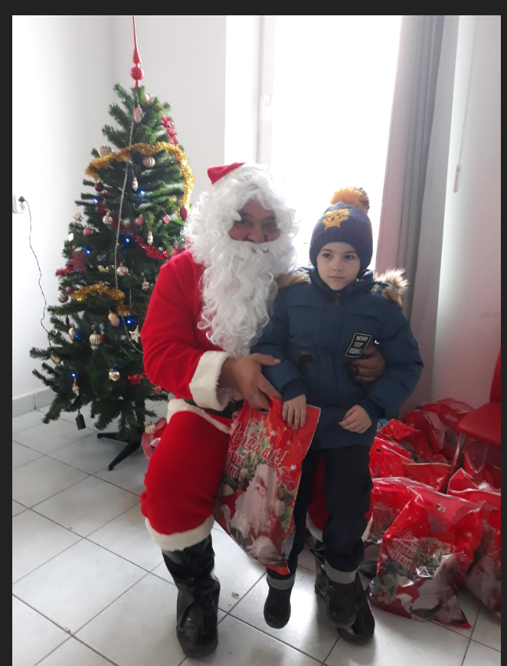
ZIUA COPIILOR MOS CRACIUN
COPIII AMGAJATILOR AU AVUT OCAZIA SA VIZITEZE LOCUL DE MUNCA AL PARINTILOR SI SA PRIMEASCA CADOURI

Slide 7
PREMIEM CU BURSA ANUALA COPIII ANGAJATILOR CERSANIT SI ROVESE CARE FAC DOVARA MERITELOR DEOSEBITE LA INVATATURA BURSA DE MERIT
Notes:
7

Slide 8
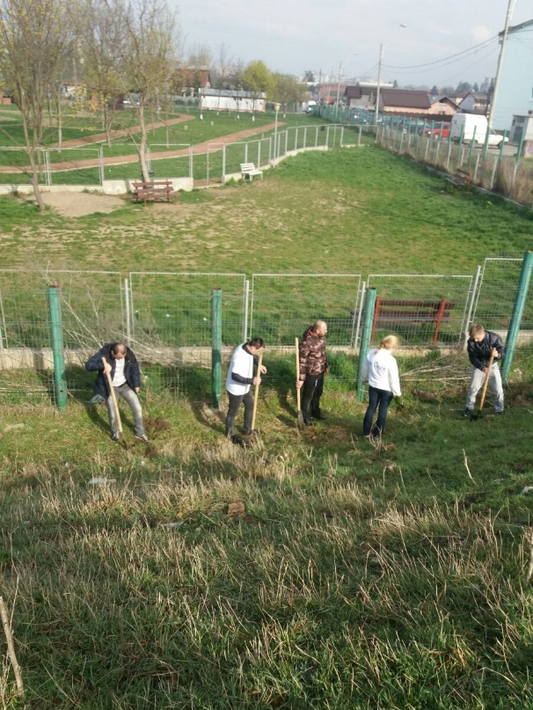
PRETUIESTE VIATA, PRETUIESTE NATURA!
LA INITIATIVA PRIMARIEI ROMAN SI A FUNDATIEI MELCHISEDEC AM PLANTAT PUIETI DE BRAD SI MOLID IN ZONA COMPLEXULUI MOLDOVA

Slide 9
PROIECT DONARE SANGE
ANGAJATII AU RASPUNS AFIRMATIV CAMPANIEI SI O VOR FACE CU ORICE OCAZIE!

Slide 10
INCA NU TE-AM CONVINS SA FACI PARTE DIN ECHIPA CERSANIT?
NE POTI SCRIE LA bru@cersanit.com
SAU NE POTI SUNA LA 0372-334817
...SI ITI RASPUNDEM LA ORICE INTREBARE AI LEGATA DE OPORTUNITATEA DEZVOLTARII TALE PROFESIONALE ALATURI DE NOI!

